Slide 1
因果推論入門 Chap. 9 差分の差デザイン

Slide 2
導入
差分の差(Difference in Difference; DD)
因果効果を推定するための初期の準実験的識別戦略
ランダム化実験よりも約85年も前に確立された
本章では
もっとも単純な形式である、複数のユニットからなる一つの群がある時点で同時に処置の介入を受ける場合
より一般的な形式として、複数のユニットからなる複数の群が異なる時点で処置の介入を受ける場合
のDDについて解説

Slide 3
9.1 John Snowのコレラ仮説
自然実験(natural experiment)
DDが使用できる状況について考えるとき、通常
ある人々やユニットに何かしらのアウトカムをもたらす処置が与えられ
他の人々には「偶然」に与えられなかった
例を見つけようとする。
John Snowが、これらが空気ではなく水によって伝搬することを、独創的な自然実験を使って世の中を説得した物語を紹介。(Snow, 1855)

Slide 4
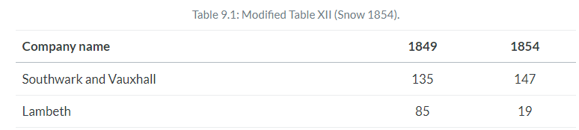
コレラ
当時のコレラ感染に関する医学的見解：空気感染(瘴気節)
瘴気を拡散させない治療法を取ったが、病人を隔離しても疫病を遅らせるのには有効ではなかった。病人に麻袋をかぶせてもダメ
Snowは、病人が毒を体外に排出し、イングランドの水源に流れ込み、汚染されたテムズ川の水を飲み、これらに感染していると考えた。
Snowはロンドンにある複数の水道会社に注目し、汚染されたテムズ川を水源とする水道会社と、上流の汚染されていない水を水源とする水道会社を比較。利用者のコレラ発生率の違いを調べた。
https://mixtape.scunning.com/09-difference_in_differences

Slide 5
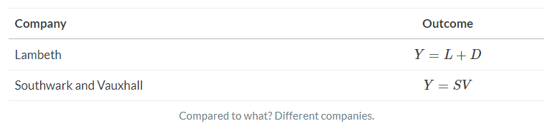
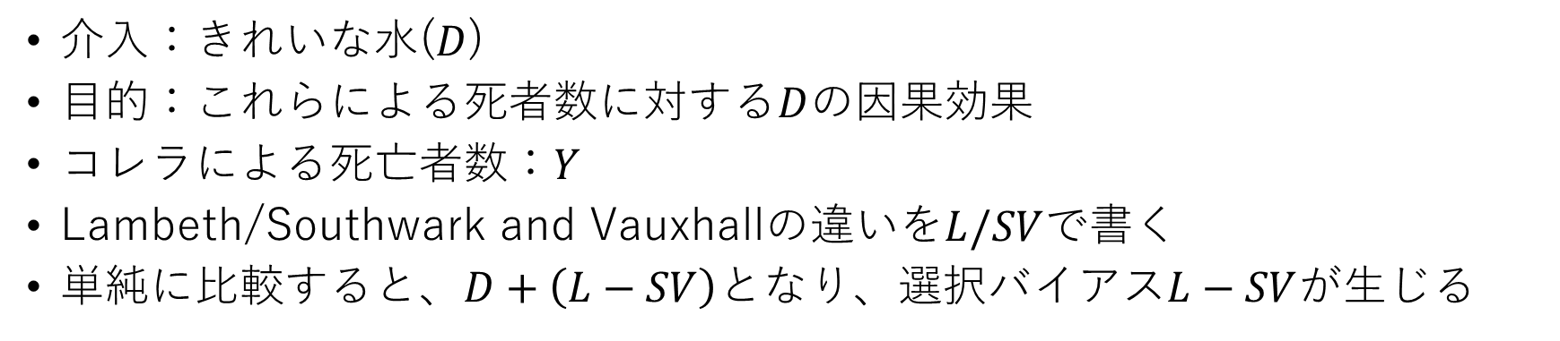
9.2 推定
介入：きれいな水($D$)
目的：これらによる死者数に対する$D$の因果効果
コレラによる死亡者数：$Y$
Lambeth/Southwark and Vauxhallの違いを$L/SV$で書く
単純に比較すると、$D+\left(L−SV\right)$となり、選択バイアス$L−SV$が生じる
https://mixtape.scunning.com/09-difference_in_differences

Slide 6
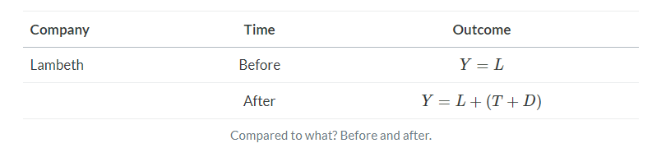

分割時系列 (interrupted time series)
Lambeth社で比較
コレラによる死亡の時間的な自然変化($T$)を除去できない
https://mixtape.scunning.com/09-difference_in_differences

Slide 7
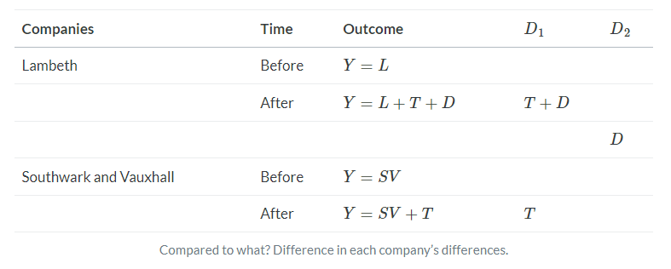

DD戦略
選択バイアスと時間の影響が除去されるように、これらの二つのバイアスのある単純アプローチを組み合わせる
重要な仮定：$T$がすべてのユニットで同じである(平行トレンド;parallel trends)
https://mixtape.scunning.com/09-difference_in_differences

Slide 8
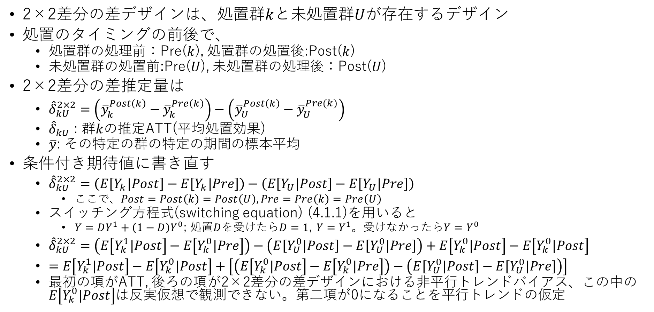
9.2.2 単純な2×2差分の差デザイン
2×2差分の差デザインは、処置群$k$と未処置群$U$が存在するデザイン
処置のタイミングの前後で、
処置群の処理前：Pre($k$), 処置群の処置後:Post($k$)
未処置群の処置前:Pre($U$), 未処置群の処理後：Post($U$)
2×2差分の差推定量は
${\hat{δ}}_{kU}^{2×2}=\left({\overline{y}}_{k}^{Post\left(k\right)}−{\overline{y}}_{k}^{Pre\left(k\right)}\right)−\left({\overline{y}}_{U}^{Post\left(k\right)}−{\overline{y}}_{U}^{Pre(k)}\right)$
${\hat{δ}}_{kU}$ : 群$k$の推定ATT(平均処置効果)
$\overline{y}$: その特定の群の特定の期間の標本平均
条件付き期待値に書き直す
${\hat{δ}}_{kU}^{2×2}=\left(E\left[Y_{k}|Post\right]−E\left[Y_{k}|Pre\right]\right)−\left(E\left[Y_{U}|Post\right]−E\left[Y_{U}|Pre\right]\right)$
ここで、$Post=Post\left(k\right)=Post\left(U\right),Pre=Pre\left(k\right)=Pre\left(U\right)$
スイッチング方程式(switching equation) (4.1.1)を用いると
$Y=DY^{1}+\left(1−D\right)Y^{0}$; 処置$D$を受けたら$D=1$, $Y=Y^{1}$。受けなかったら$Y=Y^{0}$
${\hat{δ}}_{kU}^{2×2}=\left(E\left[Y_{k}^{1}|Post\right]−E\left[Y_{k}^{0}|Pre\right]\right)−\left(E\left[Y_{U}^{0}|Post\right]−E\left[Y_{U}^{0}|Pre\right]\right)+E\left[Y_{k}^{0}|Post\right]−E\left[Y_{k}^{0}|Post\right]$
$=E\left[Y_{k}^{1}|Post\right]−E\left[Y_{k}^{0}|Post\right]+\left[\left(E\left[Y_{k}^{0}|Post\right]−E\left[Y_{k}^{0}|Pre\right]\right)−\left(E\left[Y_{U}^{0}|Post\right]−E\left[Y_{U}^{0}|Pre\right]\right)\right]$
最初の項がATT, 後ろの項が2×2差分の差デザインにおける非平行トレンドバイアス、この中の$E\left[Y_{k}^{0}|Post\right]$は反実仮想で観測できない。第二項が0になることを平行トレンドの仮定

Slide 9
9.2.3 差分の差デザインと最低賃金
Card and Krueger, 1994
推定のために明示的な反実仮想を使用し、最低賃金の負の影響に対する一般的な信念に挑戦しているため有名。今でも続く巨大な論争を生む。
最低賃金が雇用に与える影響について
競争的な労働市場では、最低賃金が上昇すると、右下がりの労働曲線に沿って均衡点が左上に移動して、雇用が減少する
独占的な労働市場では、最低賃金の上昇は雇用を増加させる
つまり、最低賃金が雇用に与える影響は、様々な地域の文脈的要因に起因する、実証的な問題
ランダム化比較実験ができないため、この論文では、最低賃金引上げ前後で近隣の2州を比較するという次善策をとる
1992年11月、ニュージャージー(NJ)州では最低賃金が$4.25から$5.05に引き上げ。隣のペンシルベニア州では最低賃金は%4.25で据え置き
両州のファストフード店約400店舗を対象に、1992/2(引き上げ前)と1992/11(引き上げ後)に調査を実施

Slide 10
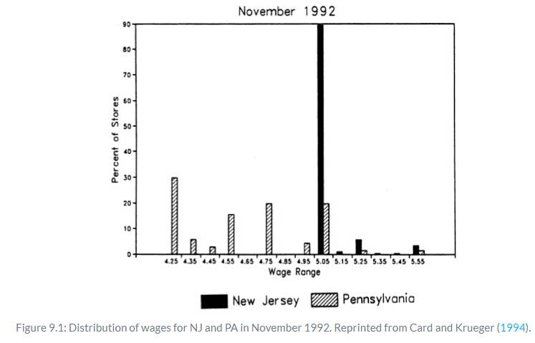
賃金分布
図からわかるようにNJ州の最低賃金での賃金データの集中が、最低賃金引き上げが実際に効果を発揮したことを示す
https://mixtape.scunning.com/09-difference_in_differences

Slide 11
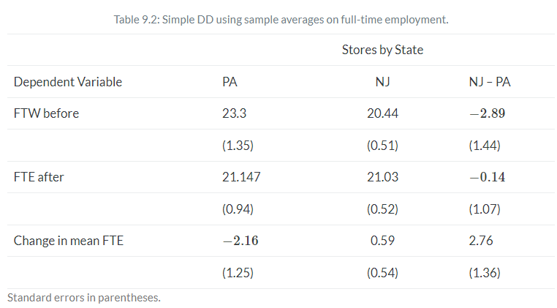
雇用に与える影響
FTE: フルタイム当量の労働者。フルタイム労働者(管理職を含む)にパートタイム労働者数を0.5倍して加えたもの
論文によると、FTEを+2.76増加させると推定。競争的な投入市場とは逆の結果。
https://mixtape.scunning.com/09-difference_in_differences

Slide 12
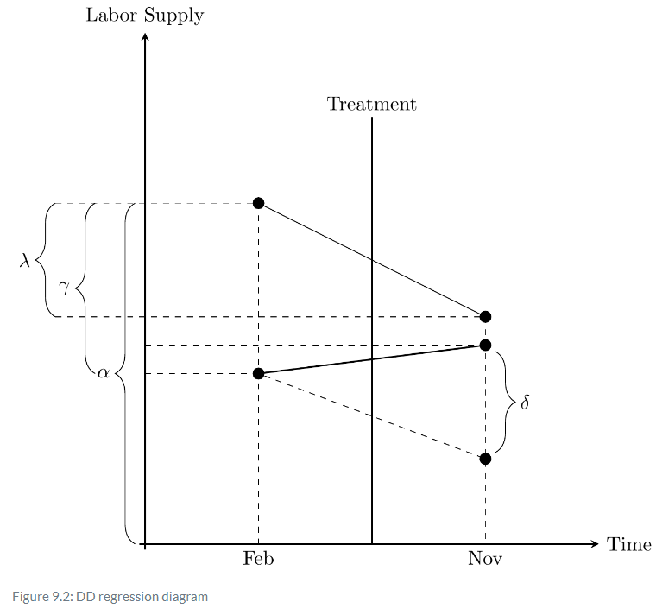
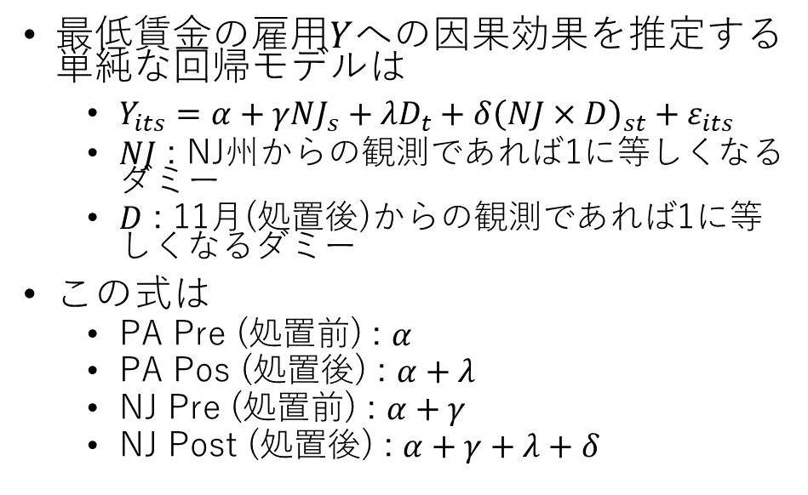
回帰モデル
最低賃金の雇用$Y$への因果効果を推定する単純な回帰モデルは
$Y_{its}=α+γNJ_{s}+λD_{t}+δ{\left(NJ×D\right)}_{st}+ε_{its}$
$NJ$ : NJ州からの観測であれば1に等しくなるダミー
$D$ : 11月(処置後)からの観測であれば1に等しくなるダミー
この式は
PA Pre (処置前) : $α$
PA Pos (処置後) : $α+λ$
NJ Pre (処置前) : $α+γ$
NJ Post (処置後) : $α+γ+λ+δ$

Slide 13
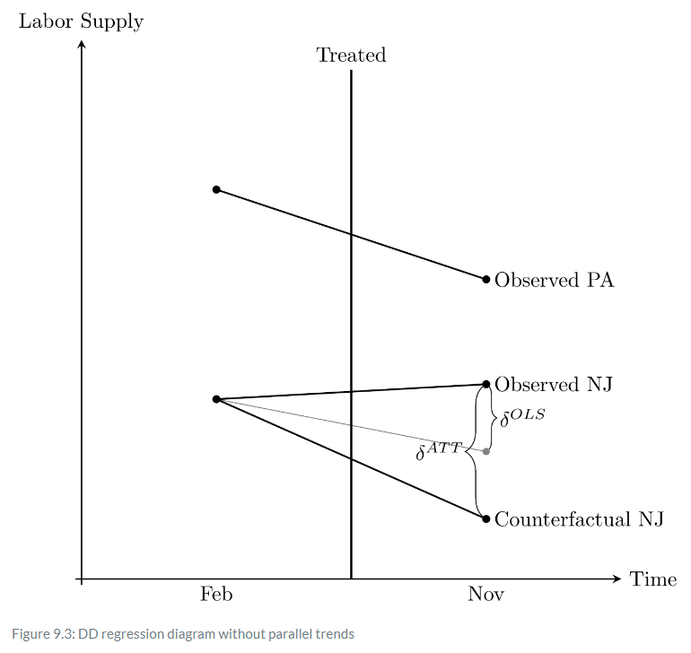
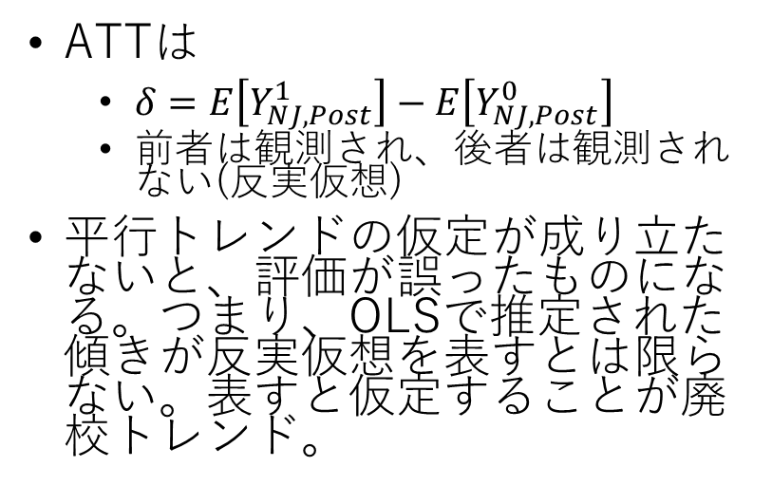
OLSの危険性
ATTは
$δ=E\left[Y_{NJ,Post}^{1}\right]−E\left[Y_{NJ,Post}^{0}\right]$
前者は観測され、後者は観測されない(反実仮想)
平行トレンドの仮定が成り立たないと、評価が誤ったものになる。つまり、OLSで推定された傾きが反実仮想を表すとは限らない。表すと仮定することが廃校トレンド。

